Slide 1
POTENCIAS DE BASE ENTERA Y EXPONENTE NATURAL
18/06

Slide 2
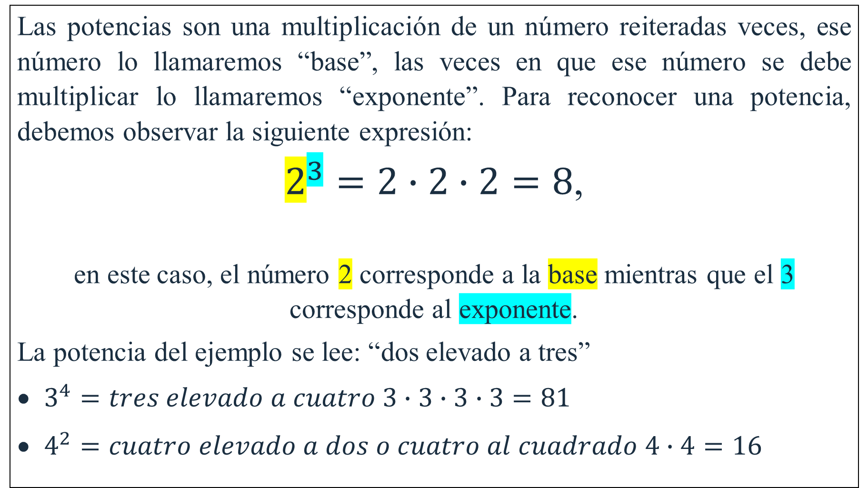
Las potencias son una multiplicación de un número reiteradas veces, ese número lo llamaremos “base”, las veces en que ese número se debe multiplicar lo llamaremos “exponente”. Para reconocer una potencia, debemos observar la siguiente expresión:
$2^{3}=2∙2∙2=8$, en este caso, el número 2 corresponde a la base mientras que el 3 corresponde al exponente.
La potencia del ejemplo se lee: “dos elevado a tres”
$3^{4}=tres elevado a cuatro 3∙3∙3∙3=81$
$4^{2}=cuatro elevado a dos o cuatro al cuadrado 4∙4=16$

Slide 3
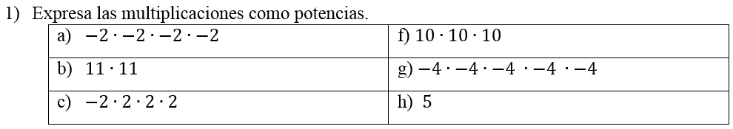
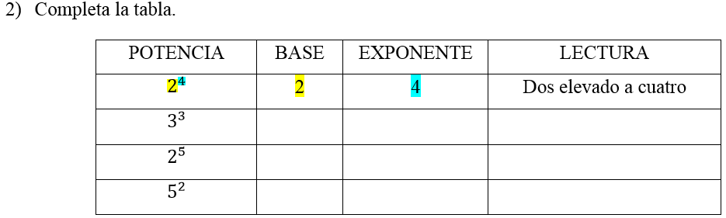




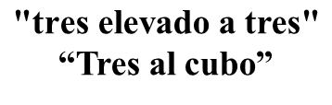









$${\left(−2\right)}^{4}$$
$${10}^{3}$$
$${\left(−4\right)}^{5}$$
$${−2}^{4}$$
$$5^{1}$$
$$\text{"}\text{tres} \text{elevado} \text{a} \text{tres}\text{"}$$
“Tres al cubo”
$$3$$
$$3$$
$$\text{"}\text{do}\text{s} \text{elevado} \text{a} \text{cinco}\text{"}$$
“dos a la quinta”
$$2$$
$$5$$
$$\text{"}\text{cinco} \text{elevado} \text{a} \text{do}\text{s}\text{"}$$
“Cinco al cuadrado”
$$5$$
$$2$$

Slide 4
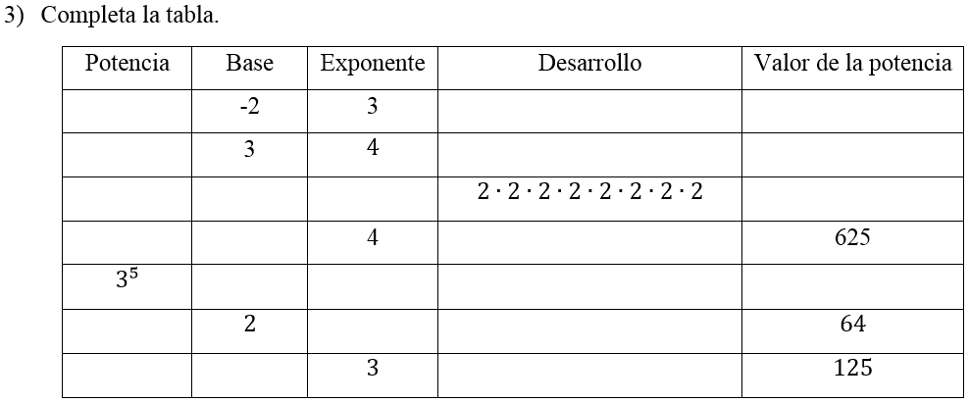






















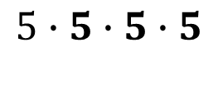
$${\left(−2\right)}^{3}$$
$$−2∙−2∙−2$$
$$−8$$
$$3^{4}$$
$$3∙3∙3∙3$$
$$81$$
$$2^{8}$$
$$2$$
$$8$$
$$256$$
$$5^{4}$$
$$5$$
$$5∙5∙5∙5$$
$$3$$
$$5$$
$$3∙3∙3∙3∙3$$
$$243$$
$$2^{6}$$
$$6$$
$$2∙2∙2∙2∙2∙2$$
$$5^{3}$$
$$5$$
$$5∙5∙5$$

Slide 5
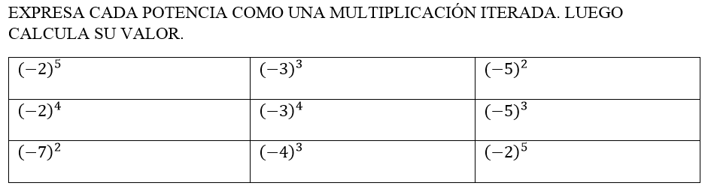
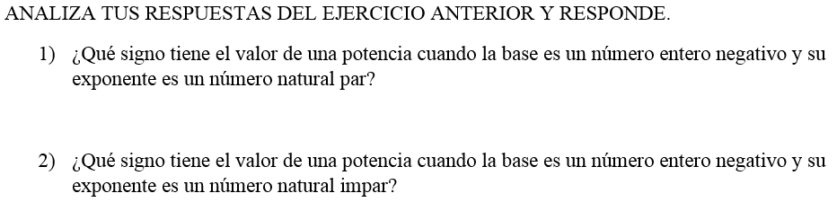







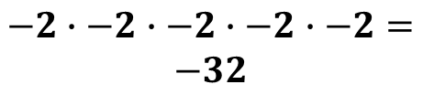

$$−2∙−2∙−2∙−2∙−2=$$
$$−32$$
$$−3∙−3∙−3=$$
$$−27$$
$$−5∙−5=$$
$$25$$
$$16$$
$$81$$
$$−125$$
$$49$$
$$−64$$
$$−32$$
POSITIVO
NEGATIVO

Slide 6
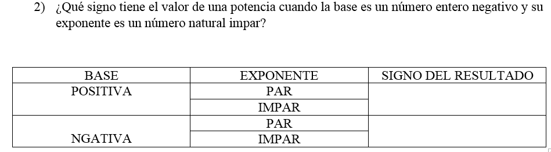


$$POSITIVO$$
POSITIVO
$$POSITIVO$$
NEGATIVO
Resumiendo, podemos concluir que en las potencias de base negativa, el signo del resultado dependerá del exponente:
PAR: POSITIVO
IMPAR: NEGATIVO

